Slide 1
本院重要新聞彙整報告
單 位：公共事務室
報告人：游 君 耀
107.02.27
1

Slide 2
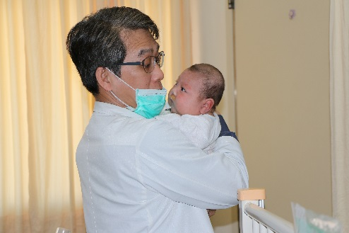
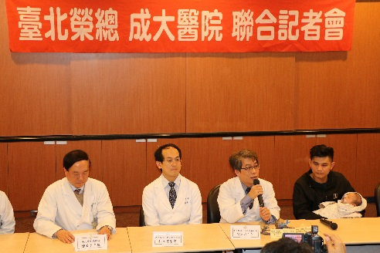
107年2月記者會
日期 | 報告單位 | 主講人 | 主 題
1070124 | 外科部 兒童外科 | 劉君恕主任 | 主題：「北榮、成大攜手搶救52天新生兒 活體單葉肝臟移植成功創紀錄！」 本院與成大醫院攜手，成功救治罹患罕見母胎免疫疾病「新生兒血鐵沉積症」僅出生52天的穆小弟，完成年齡最小活體單葉肝臟移植手術，再創器官移植新紀錄! 經評估，穆小弟的父親適合捐肝，本院醫療團隊運用影像重組及3D列印技術，模擬將捐贈肝減積植入病童體內手術，在多專科團隊通力合作下完成肝臟移植手術，術後狀況十分良好。

Slide 3
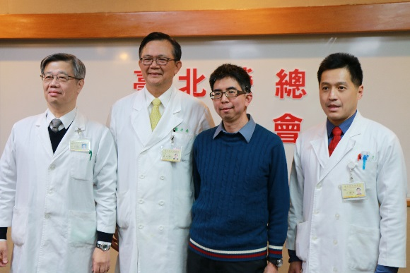
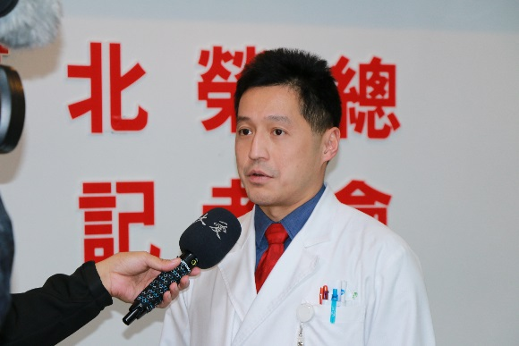
107年2月記者會
日期 | 報告 單位 | 主講人 | 主 題
1070129 | 耳鼻喉頭頸醫學部 | 王懋哲醫師 | 主題：「走過寂靜幽谷，重回有聲世界－慢性 中耳炎 致聽損莫輕忽！ 」。 嗜依紅性慢性中耳炎併乳突炎及珍珠瘤是一種特殊體質的過敏性發炎反應，患者常同時罹患氣喘、過敏性鼻炎及鼻息肉等過敏體質，及早診斷及治療，可減緩聽力惡化。 本院耳鼻喉頭頸醫學部蕭安穗主任團隊，以封閉中耳炎患部，並植入人工電子耳二階段創新手術方法，協助黃先生在失聰二年半，失業三年後重回有聲世界。

Slide 4
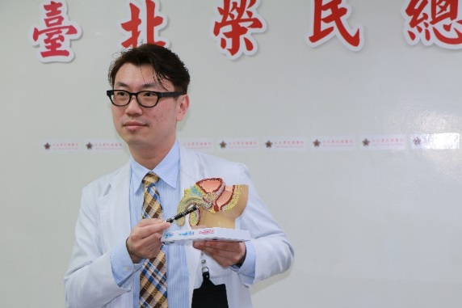
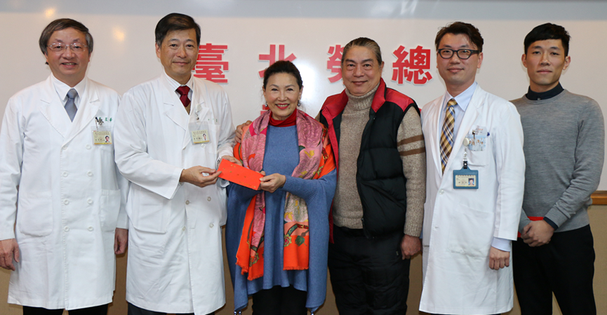
107年2月記者會
日期 | 報告 單位 | 主講人 | 主 題
1070205 | 泌尿部 | 林志杰醫師 | 主題：「口腔黏膜重建尿道 終結痛苦導尿人生」 本院泌尿團隊取下口腔黏膜，為因車禍導致尿道損傷狹窄及反覆尿道發炎導致狹窄的再發性尿道狹窄二位患者施行尿道重建手術，術後可自行排尿，終結痛苦的「導尿人生」。

Slide 5
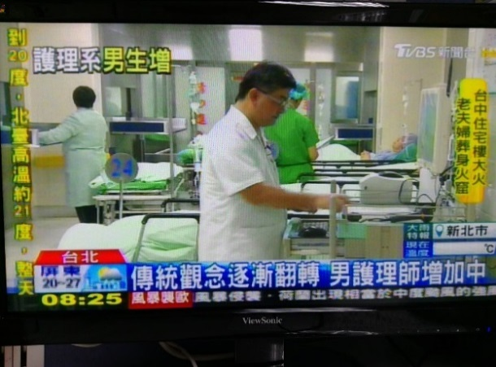
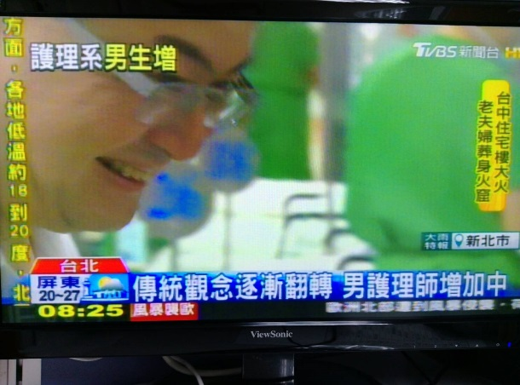
107年2月份安排媒體專訪
日期 | 採訪媒體 | 受訪單位 | 受訪者 | 主 題
1070118 | TVBS | 護理部 | 戴宏達 督導長 | 談男性護理人員增加之趨勢 本院第一位男性護理督導長戴宏達，坦言進入護理界20多年來，承受不少性別角色的壓力，認為男性容易被用放大鏡來檢視；不過他也觀察到，護理工作確實有男性投入的必要。戴宏達表示，有的女性病人喜歡看女醫師，也許有的男病人也希望有男護理師來照顧，所以這是一個互補的、多元的一個機會。

Slide 6
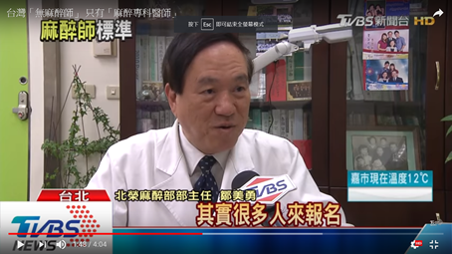
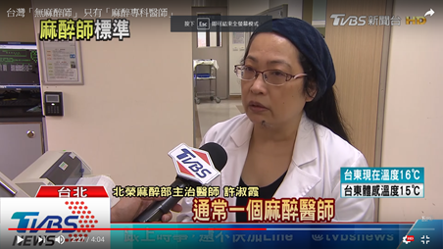
107年2月份安排媒體專訪
日期 | 採訪媒體 | 受訪單位 | 受訪者 | 主 題
1070129 | TVBS | 麻醉部 | 鄒美勇主任 許淑霞醫師 | 台灣醫院的麻醉專科醫師 給付不足和訓練容額是導致台灣麻醉醫師窘境，而台灣每十萬人密度大約配置5.5位麻醉醫師，和同為公醫制度的加拿大英國相比相差2-3倍。

Slide 7
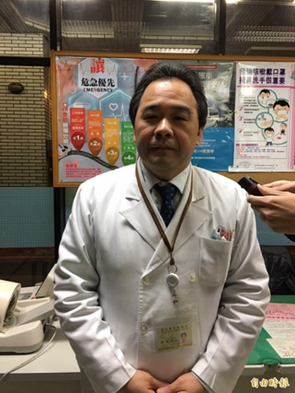
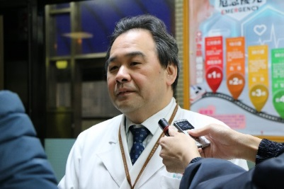
107年1月份安排媒體專訪
日期 | 採訪媒體 | 受訪單位 | 受訪者 | 主 題
1070205 | 自由時報 | 急診部 | 顏鴻章 主任 | 保健》上山賞雪注意溫度落差 慢性病患者高風險 寒流來襲，全台急凍，許多民眾可能會上山賞雪，由於高度每增加200公尺、溫度下降1度，陽明山就較平地相差4、5度，前往要做好保暖，尤其下車溫度驟降，本來有心血管、腦血管病變的慢性疾病患者是高風險族群，更要注意。此外，地滑須小心路況、跌倒。

Slide 8
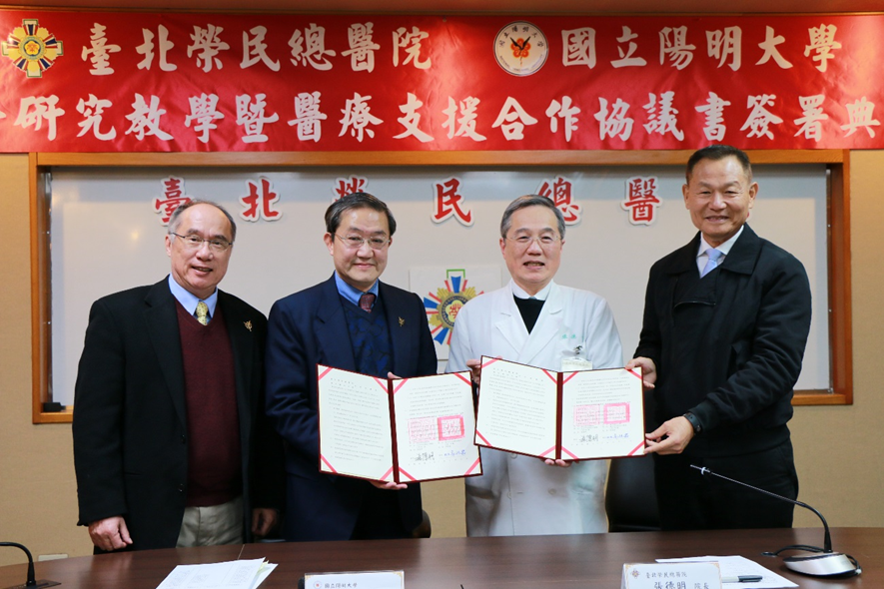
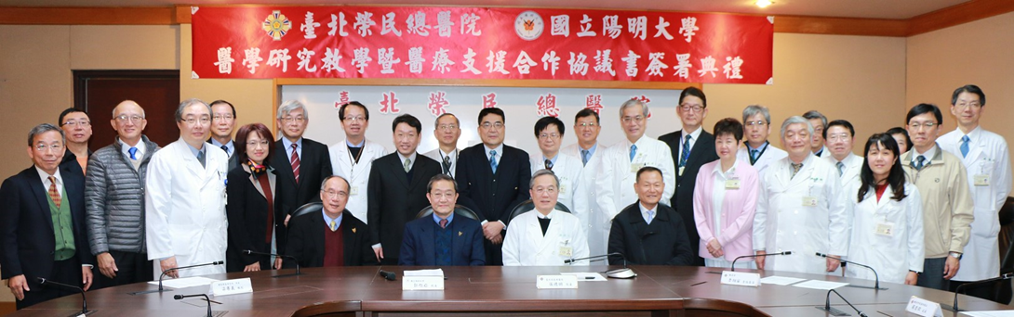
107年2月份活動訊息
日期 | 主辦單位 | 主 題
1070202 | 醫企部 | 北榮 陽大 簽署合作協議 攜手共創醫療新紀元 臺北榮總與國立陽明大學，由張德明院長及郭旭崧校長代表，輔導委員會李翔宙主任委員及陽明大學梁賡義前校長(現任國衛院院長)的見證下，於2日簽署正式合作協議，未來雙方將在長久堅實的合作基礎下，在醫療、研究、教學及醫務管理等方面進一步交流，共創醫療新紀元。

Slide 9
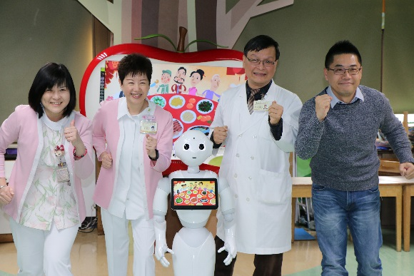
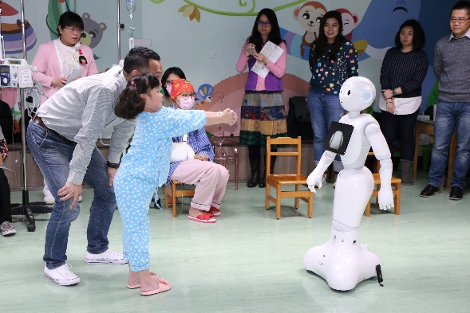
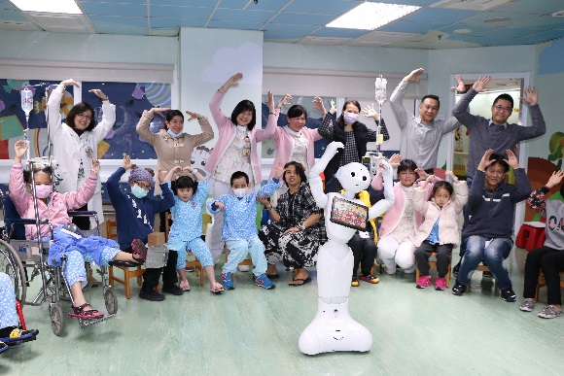
107年2月份活動訊息
日期 | 主辦單位 | 主 題
1070212 | 兒童醫學部 | Pepper北榮兒童病房新年聯歡活動 106年12月正式在臺北榮總乳醫中心擔任「乳癌衛教師」的Pepper，特別現身兒童病房遊戲室，提前陪伴病童過新年。 活動當日，Pepper機器人將與病童一同說故事、機智問答、跳舞及抽紅包等，希望讓病童們暫時忘卻病痛，展現笑容，充滿和病魔戰鬥的勇氣與力量。

Slide 10
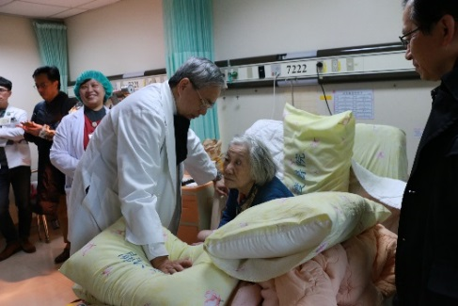
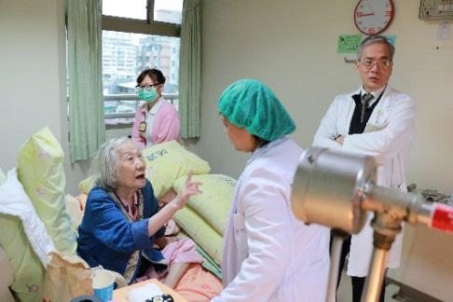
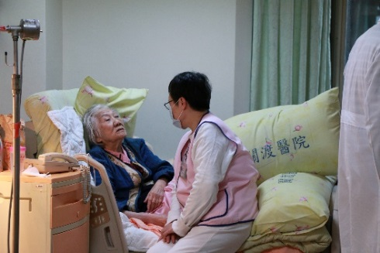
107年2月份相關訊息
日期 | 主辦單位 | 主 題
1070213 | 醫企部 | 重要與情:身價上億霸床3年多 張奶奶終於搬出 本院於107年農曆春節期連續假期期間(2/15-20)，援例暫時關閉部分病房，媒體關注長期拒絕出院的老奶奶，基於關閉病房後安全理由，無法允許高齡長者在內留住，也在家人及委任律師的安排下，離開醫院轉住其他適合高齡長者長期安養住所。

Slide 11
107年2月份安排媒體採訪
日 期 | 受訪單位 | 受訪人員 | 主 題 | 媒 體 | 播出/刊登時間
1/24 | 急診部災難醫學科 | 黃獻皞主任 | 台北榮總之災難醫療支援
1/26 | 胃腸科 | 羅景全醫師 | 新一代膽胰管內視鏡 | 中天人體實驗室
1/26 | 兒童外科 | 劉君恕主任 | 新一代膽胰管內視鏡 | 華視王義仲 | 1/26
1/29 | 復健部 | 王嘉琪醫師 | 貼布相關問題 | 東森 李樺仙 | 2/16
1/30 | 骨腫瘤中心 | 陳威明副院長 吳博貴主任 | 骨肉瘤團隊 SNQ | 醫藥新聞週刊 張玉櫻 | 2/5
1/31 | 一般外科 | 石宜銘主任 | 胰臟移植團隊SNQ | 醫藥新聞週刊 張玉櫻 | 2/5
1/31 | 兒童外科 | 劉君恕主任 | 52天新生兒換肝成功 | 壹週刊 蔡怡真
2/8 | 血友病中心 | 陳正豐主任 | 膝關節置換術 | 東森
2/13 | 兒醫部 | 鄭玫枝主任 | 新手爸媽口袋書 | 中天人體實驗室

Slide 12
107年2月份新聞摘要13則
日期 | 主 題 | 報導媒體
20180118 | 迎戰超高齡 陽大醫院布建社區長照
20180118 | 換心染病毒能治癒 C肝病患可望器捐-龍藉泉主任
20180118 | 職場悲歌 遇缺不補行業最易過勞-葛謹主任
20180130 | 北榮成大合作 最低體重換肝 搶救3.5KG穆小弟
20180130 | 生病失聰 創新手法 助重回有聲世界
20180207 | 各大醫院年節門診報你知
20180207 | 住院滿28天 恐淪醫療人球
20180207 | 車禍後尿不出 口腔黏膜救了他
20180207 | 溫差大 小心誘發疾病奪命
20180214 | Pepper陪伴歡樂 撫慰不能回家過年的人

Slide 13
107年2月份新聞摘要
日期 | 主 題 | 報導媒體
20180214 | 病童一見醫護就哭 和機器人很麻吉
20180214 | 榮總李偉強推動智慧醫院競賽
20180214 | 霸占北榮病房5年 富婆繳清近千萬出院了

Slide 14
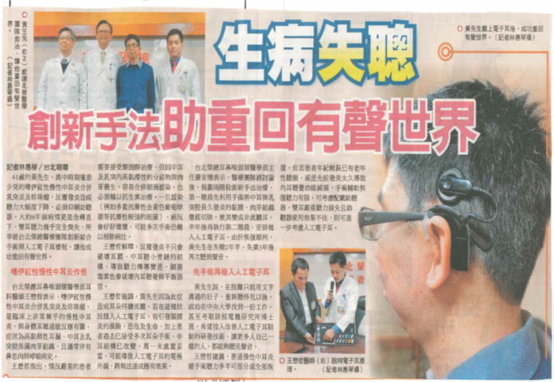

Slide 15
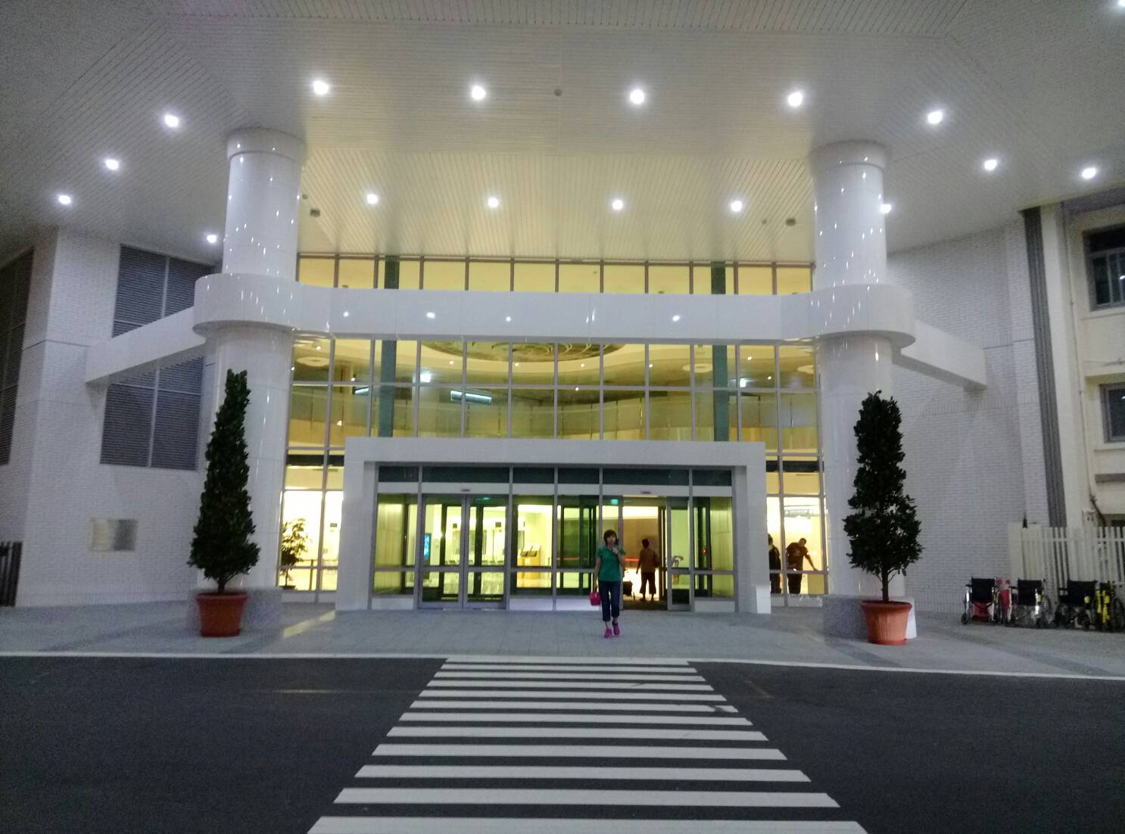
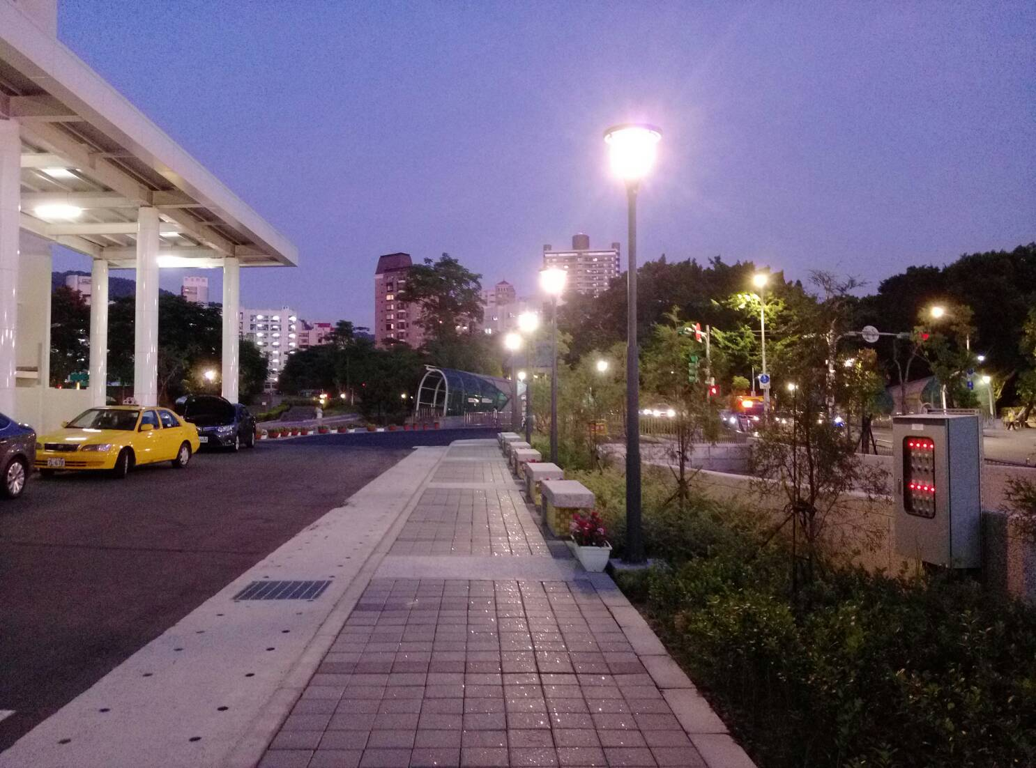
謝謝聆聽
敬請指導

